Slide 1
The colours of my town. Цвета моего города.
Учитель английского языка
МБОУ СОШ 12
г. Шахты Ростовской области
Садыкова Наталья Владиславовна

Slide 2
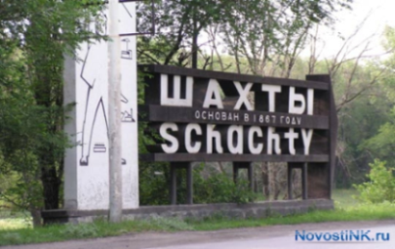
Shakhty is a town in Rostov region, Russia. Coat of arms of Shakhty Город Шахты расположен в западной части Ростовской области. На слайде представлен герб нашего города.

Slide 3
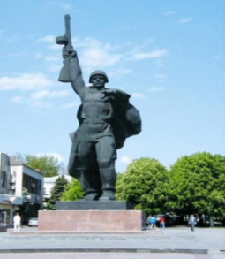
So no surprise that coal made possible the beginning of Shakhty history. Неудивительно, что зарождение угольной промышленности положило начало истории города Шахты.

Slide 4
This picture is dedicated to the memory of Shakhty trams and trolleybuses. В память о шахтинских трамваях и троллейбусах.

Slide 5
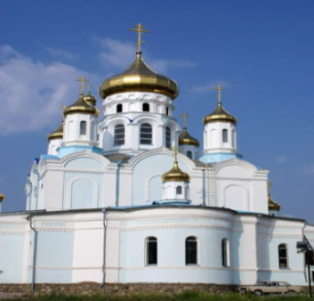
The cathedral is the main attraction of our town.
В годы Советской власти на месте храма располагалось трамвайное депо. В настоящее время собор Покрова Пресвятой Богородицы – третий по величине храм Ростовской области.

Slide 6
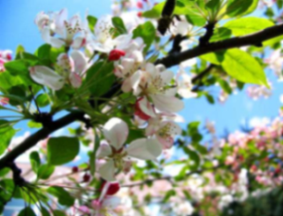
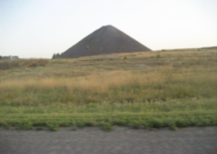
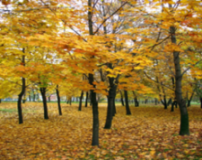
Four seasons of the year. Четыре времени года.

Slide 7
SWEET BABY

Slide 8
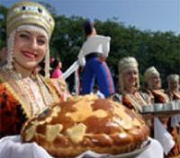
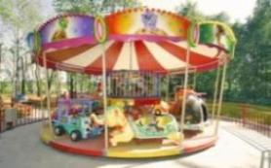
F A I R Я Р М А Р К А Подходи, честной народ! Ярмарка к себе зовет! Ярмарка не даст скучать! Петь заставит, танцевать!

Slide 9
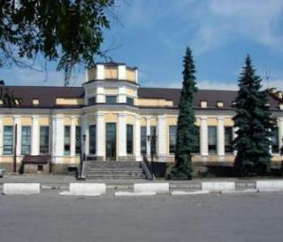
The railway station of Shakty The railway bridge Железнодорожный вокзал. Мост через жел. дорогу.

Slide 10
Shakhty school number 12 МБОУ СОШ № 12

Slide 11
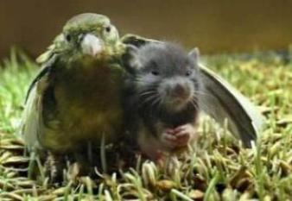
FRIENDSHIP Д Р У Ж Б А Как здорово, что есть друзья на свете, Когда есть с кем смеяться и шутить, Есть с кем играть, дурачиться, как детям, И есть с кем по душам поговорить!

Slide 12
Thank you very much! I wish you good luck. Good bye! Спасибо за внимание! Желаем Вам удачи! До свидания!

